Slide 1
SLAM
Putting all together

Slide 2
What is SLAM
S : Simultaneous
L : Localization
A : And
M : Mapping

Slide 3
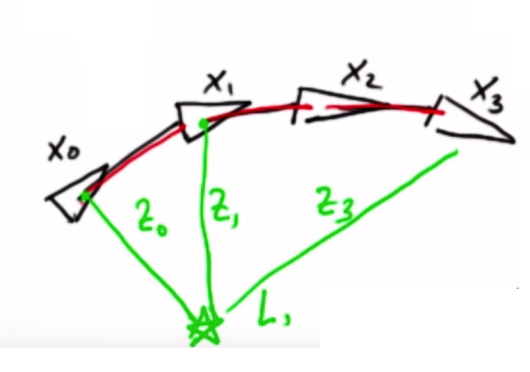
Graph SLAM
Initial location constraint >>로봇의 초기 위치
Relative motion constraint >>로봇의 이동에 따른 위치 변화
Relative measurement constraint >>landmark 와 로봇의 거리
위와 같은 조건들로 Mapping 한다

Slide 4
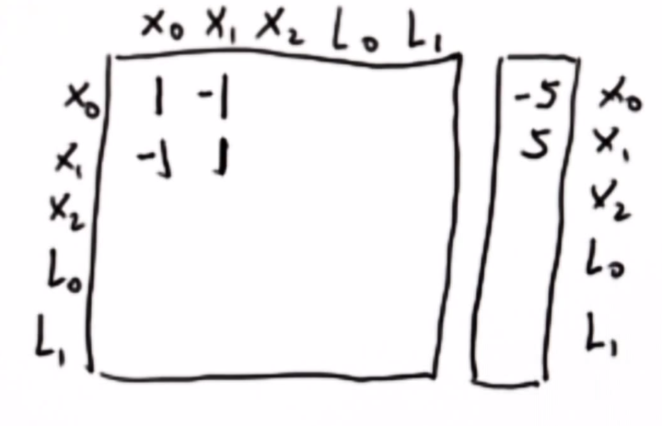
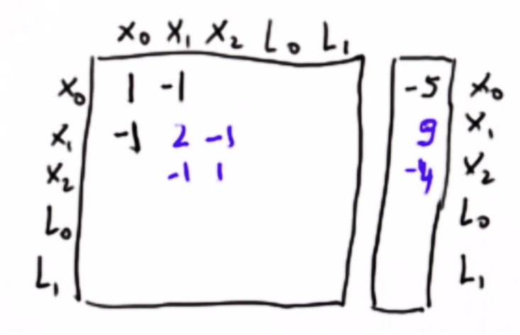
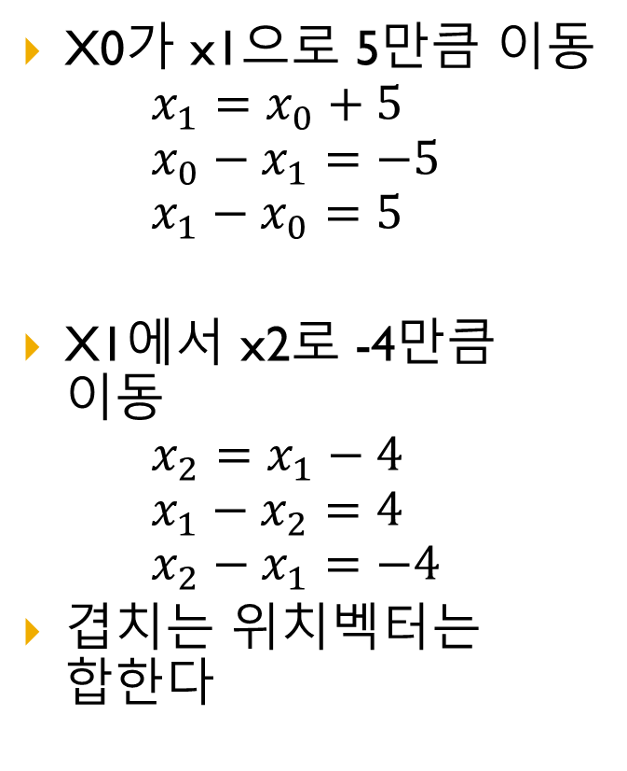
Implementing constraints
X0가 x1으로 5만큼 이동 $x_{1}=x_{0}+5$ $x_{0}−x_{1}=−5$ $x_{1}−x_{0}=5$
X1에서 x2로 -4만큼 이동 $x_{2}=x_{1}−4$ $x_{1}−x_{2}=4$ $x_{2}−x_{1}=−4$
겹치는 위치벡터는 합한다

Slide 5
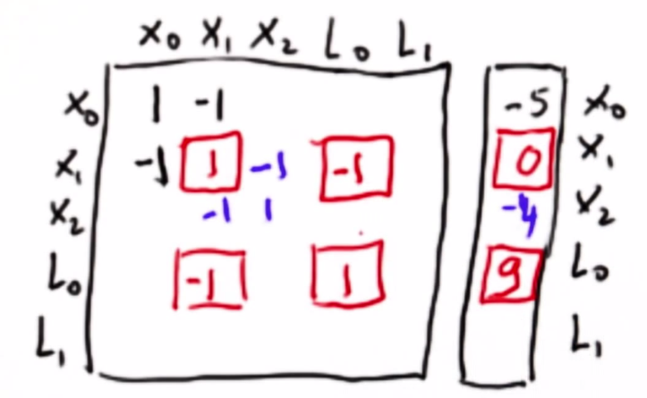
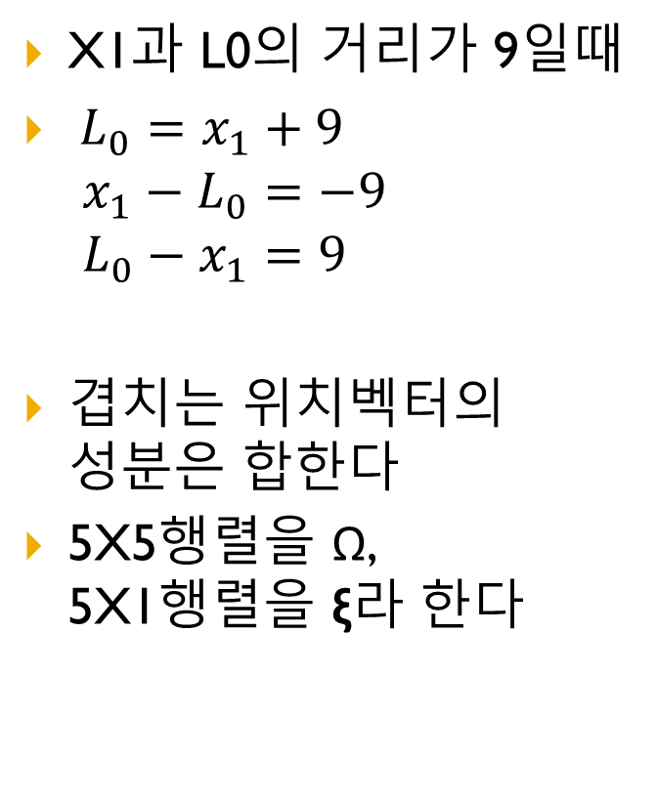
Adding Landmarks
X1과 L0의 거리가 9일때
$L_{0}=x_{1}+9$ $x_{1}−L_{0}=−9$ $L_{0}−x_{1}=9$
겹치는 위치벡터의 성분은 합한다
5X5행렬을 Ω, 5X1행렬을 ξ라 한다
Notes:
수정 : [x1,x1]의 값은 3이다

Slide 6
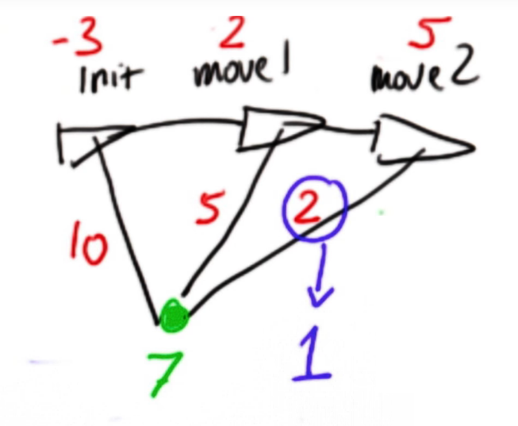
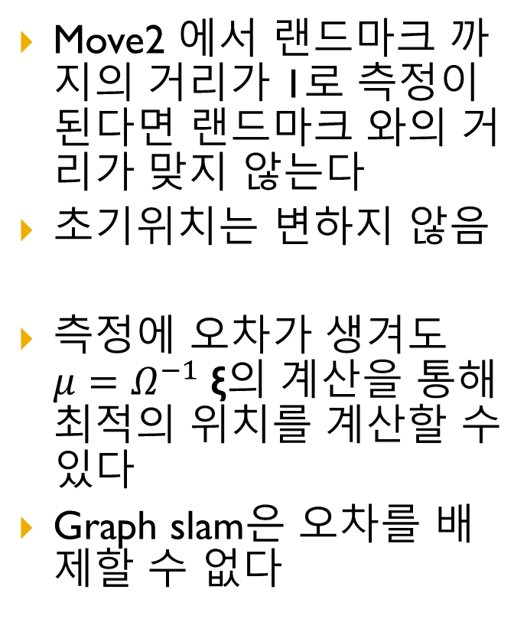
Noise
Move2 에서 랜드마크 까지의 거리가 1로 측정이 된다면 랜드마크 와의 거리가 맞지 않는다
초기위치는 변하지 않음
측정에 오차가 생겨도 $μ=Ω^{−1}$ ξ의 계산을 통해 최적의 위치를 계산할 수 있다
Graph slam은 오차를 배제할 수 없다
Notes:
로봇은 1차원 상에 있다고 가정한다.

Slide 7
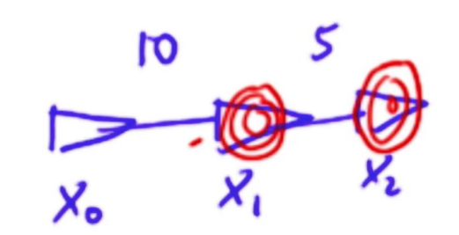
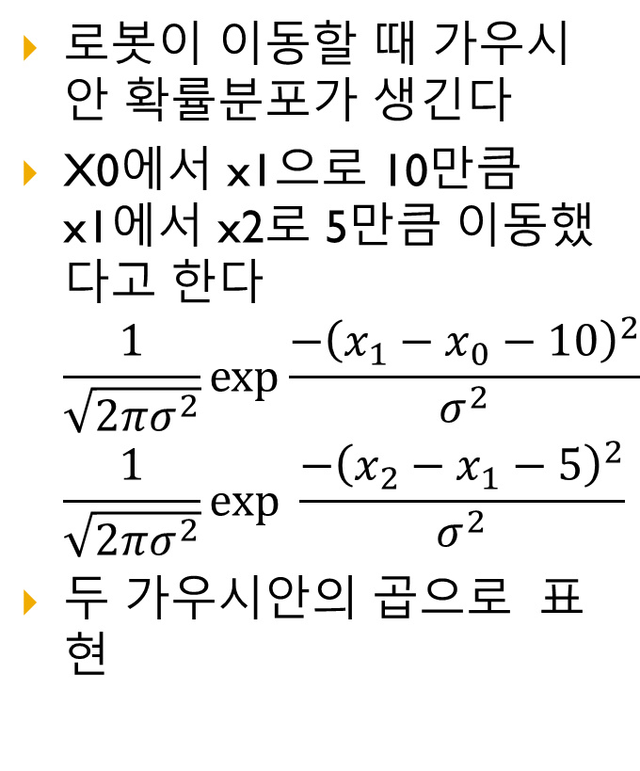
Confident Measurement
로봇이 이동할 때 가우시안 확률분포가 생긴다
X0에서 x1으로 10만큼 x1에서 x2로 5만큼 이동했다고 한다 $\frac{1}{\sqrt{2πσ^{2}}}exp⁡\frac{{−\left(x_{1}−x_{0}−10\right)}^{2}}{σ^{2}}$ $\frac{1}{\sqrt{2πσ^{2}}}exp \frac{{−\left(x_{2}−x_{1}−5\right)}^{2}}{σ^{2}}$
두 가우시안의 곱으로 표현
Notes:
시그마의 값이 클수록 더 확신이 있는 값이다

Slide 8

Summary
SLAM을 통해 localization과 mapping이 가능하다
Initial position, motion, measurement 를 통해 Ω, ξ 를 계산하고, $Ω^{−1}$ ξ 를 통해 최적의 루트를 알 수 있다($μ$)
Strength factor $\frac{1}{σ}$ : $σ$의 값이 커질 수록 신뢰도가 높다

